Slide 1
Sportovní úspěchy našich žáků
Fotbal – McDonald‘ s cup - okresní kolo 2. místo, nejlepší umístění v historii naší školy
Florbal -1. místo pod vedením trenéra Davida Žačka
Vybíjená – 3. místo, páťáci bronzoví na turnaji v Chvaleticích

Slide 2
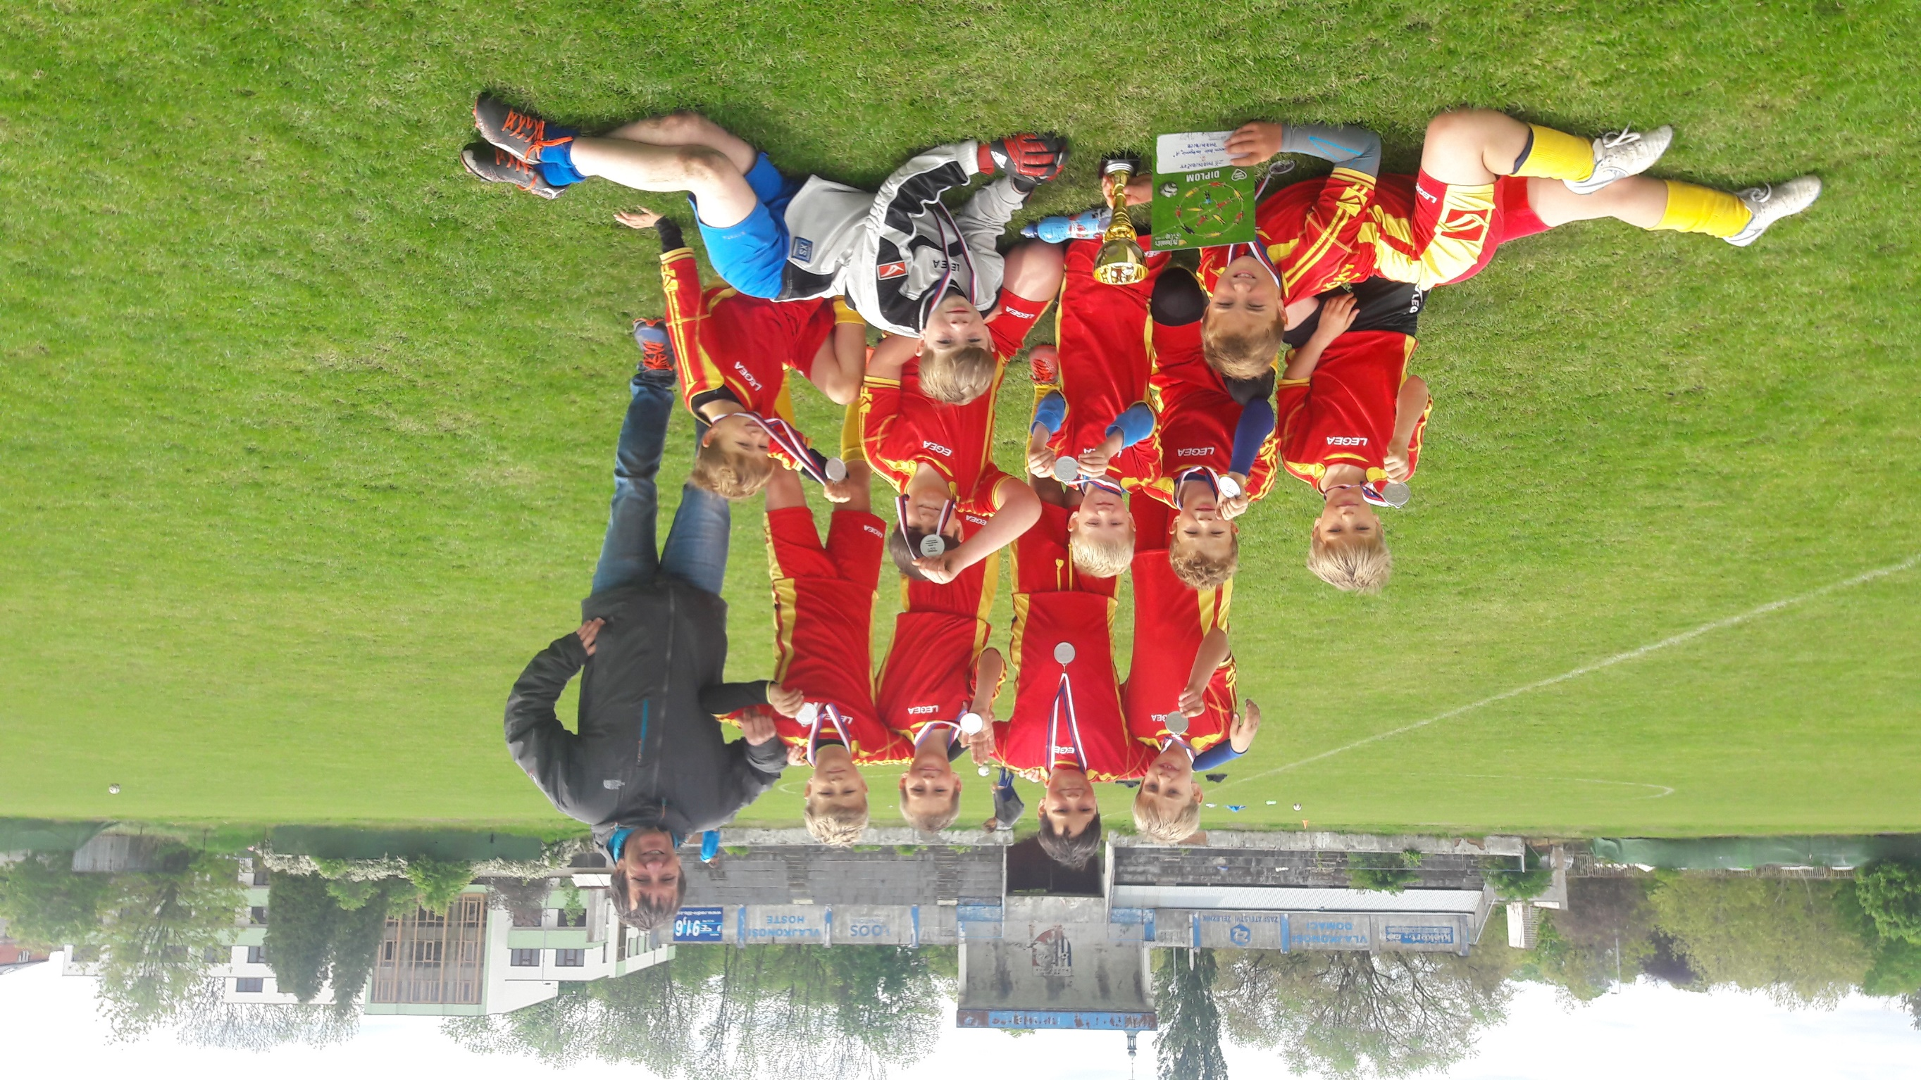

Slide 3
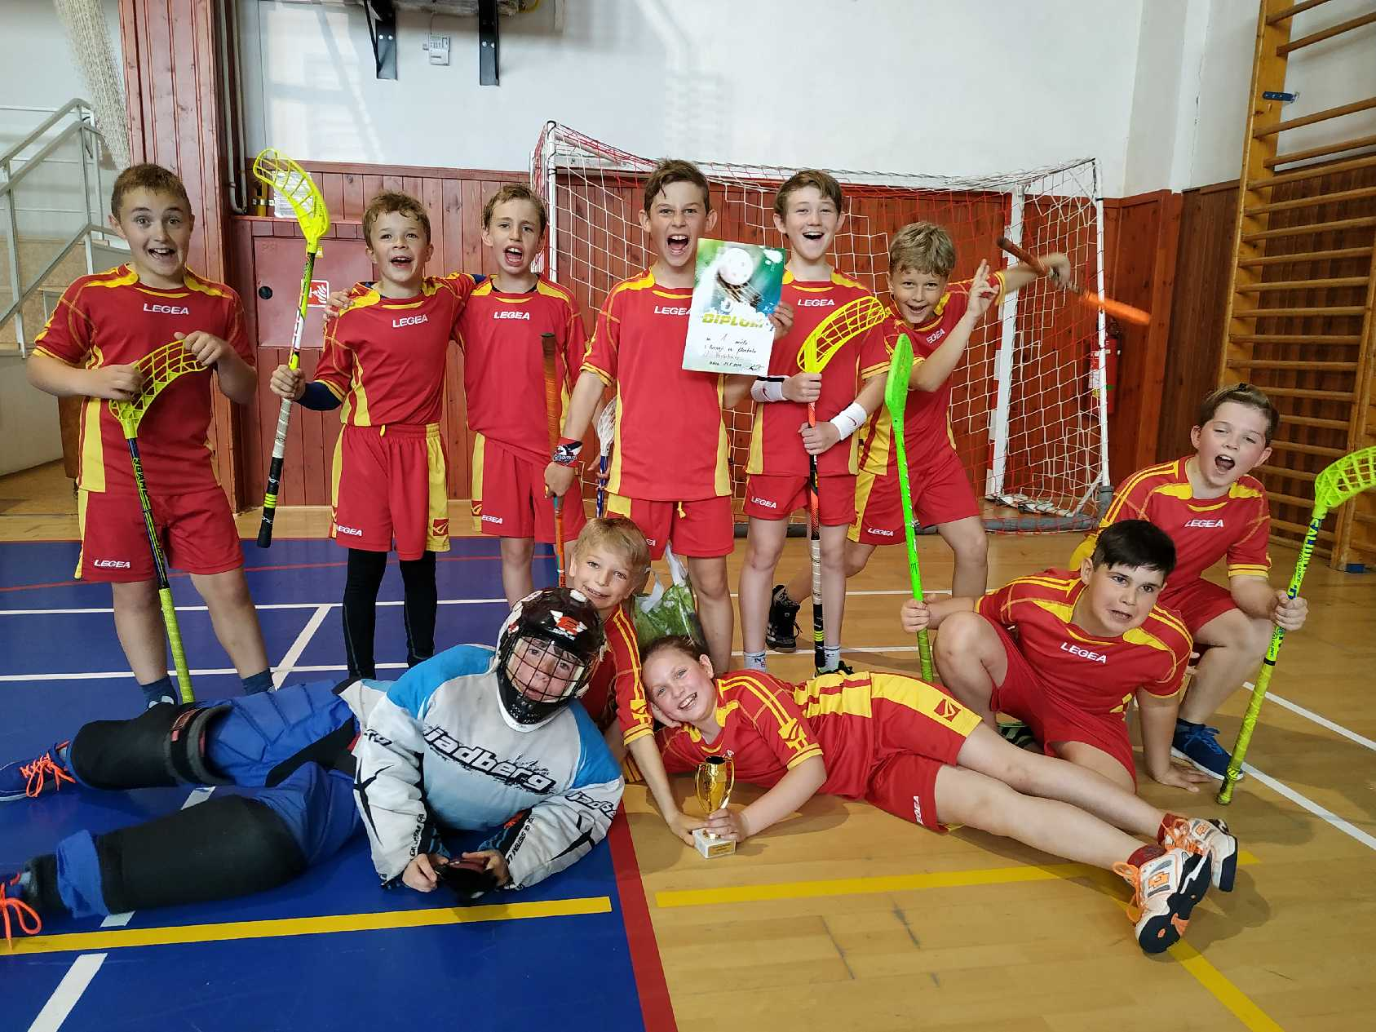

Slide 4
